Slide 1
ZMEYKA
Индивидуальный проект Ученика 2 курса Яндекс Лицея Веденеева Евгения Александровича

Slide 2
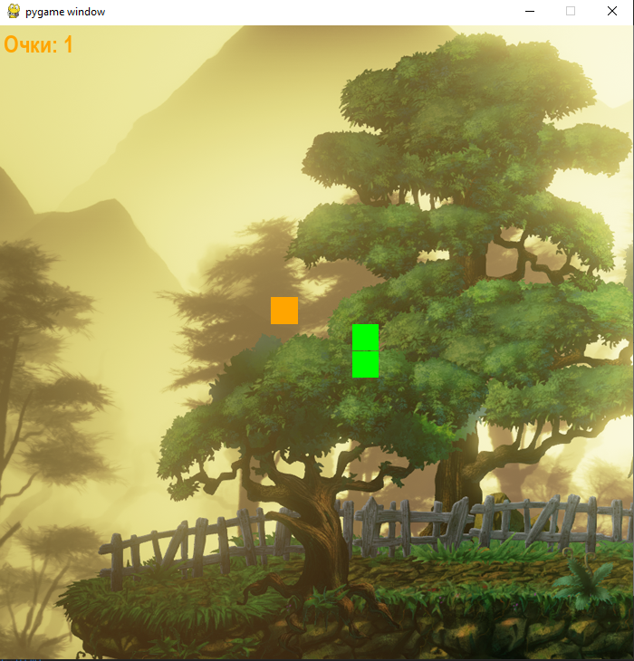
Геймплей

Slide 3
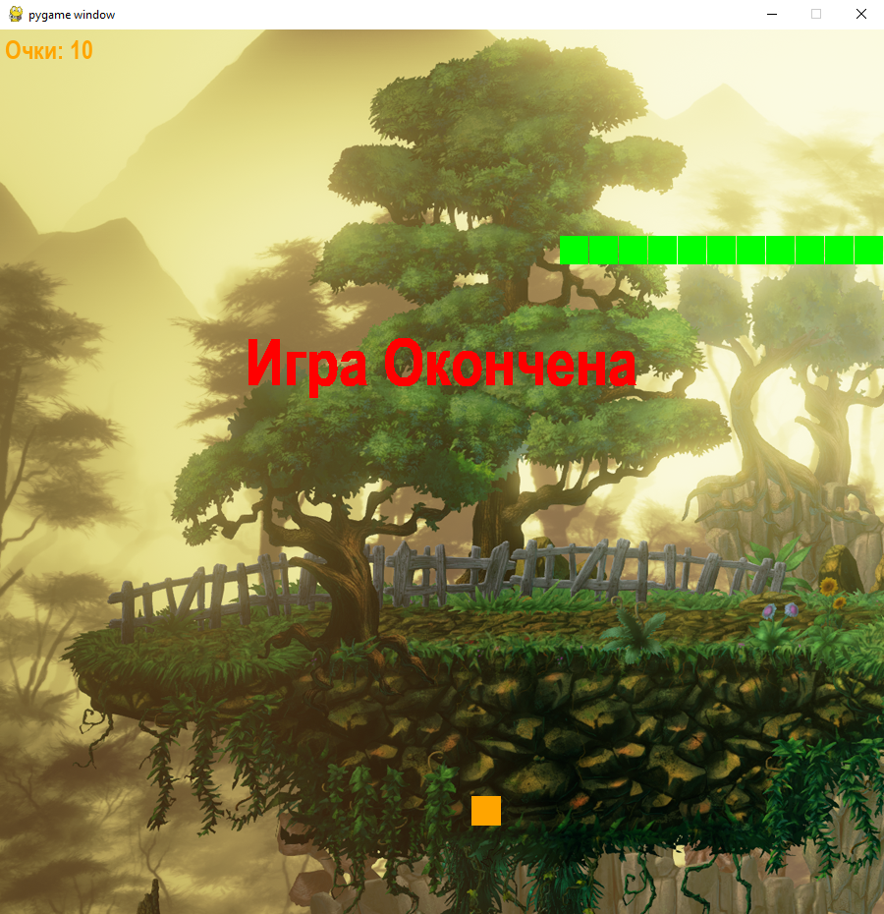
Момент проигрыша

Slide 4
В данной игре победить невозможно

Slide 5
Библиотеки использующиеся для создания игры:
PyGame
PyQT5
Sys

